Slide 1
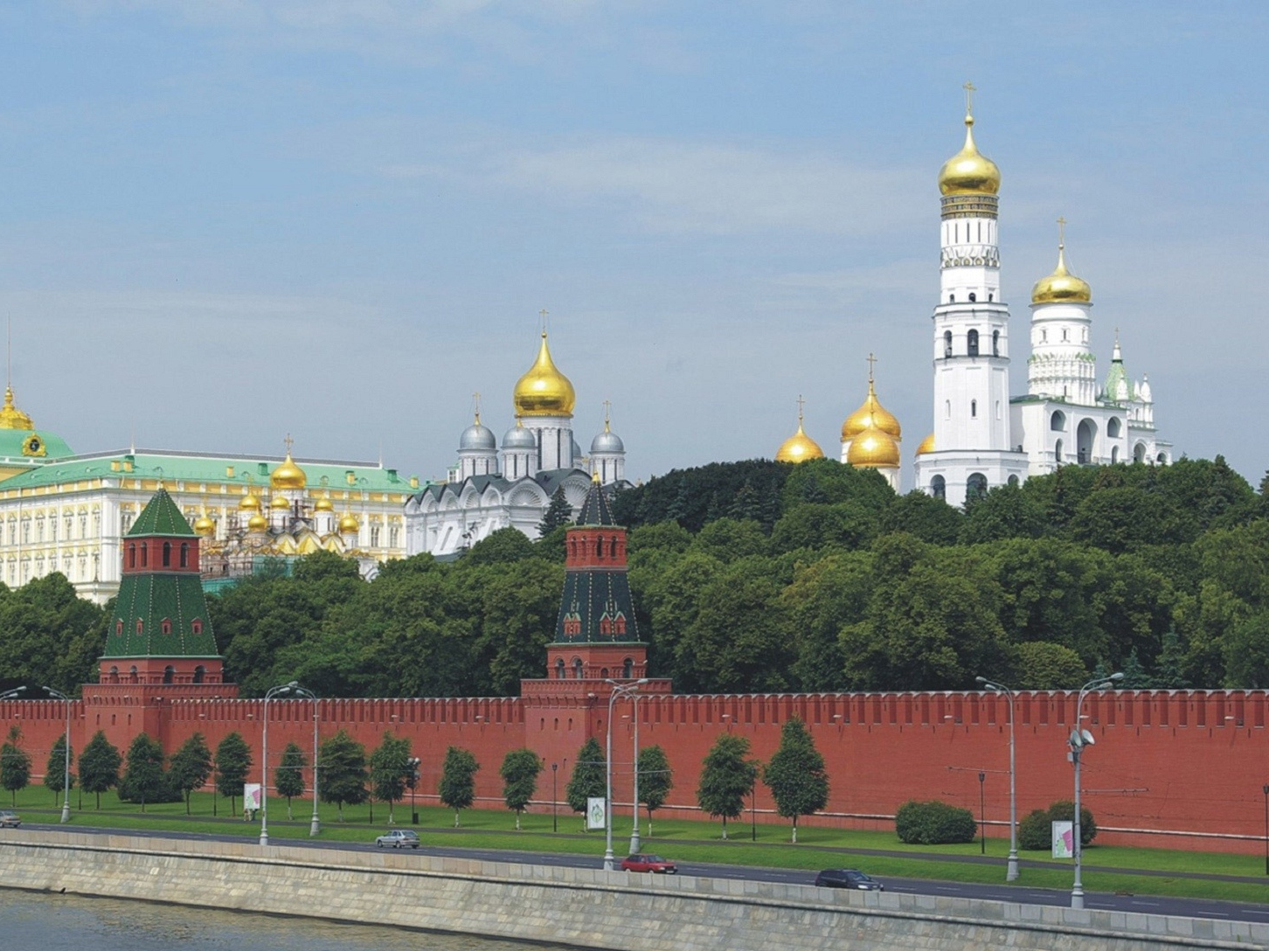
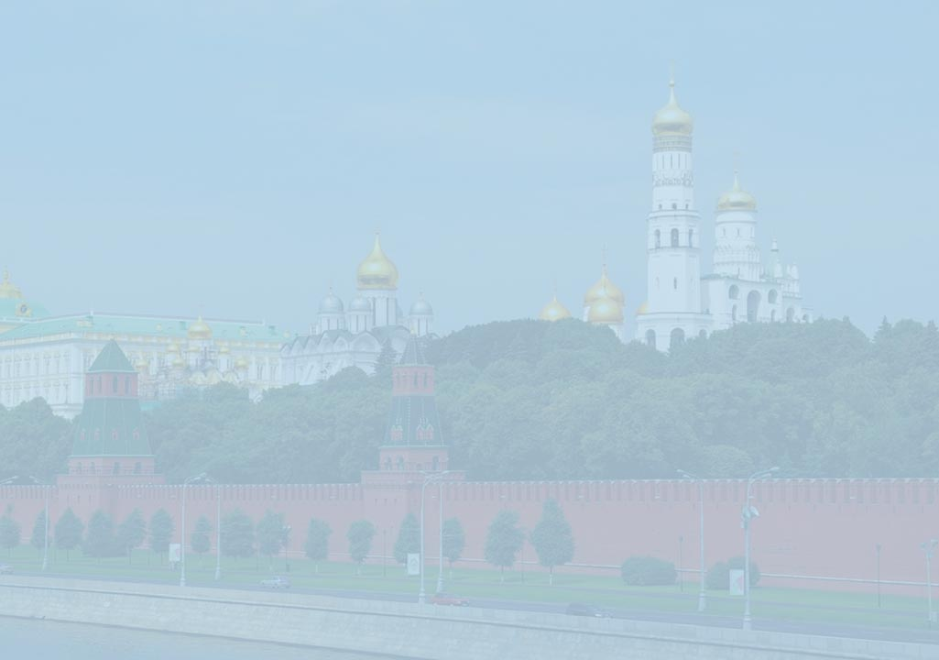
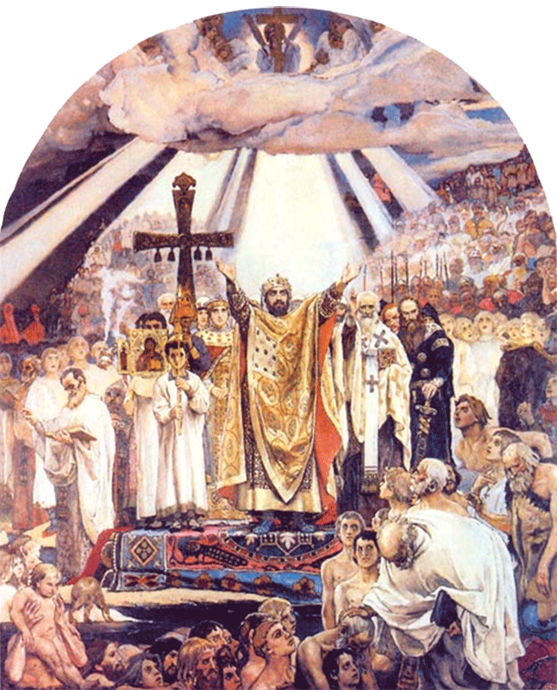
ПРАВОСЛАВНАЯ КУЛЬТУРА РОССИИ
НАЧАЛО РУССКОЙ ЛИТЕРАТУРЫ

Slide 2
7. «СКАЗАНИЕ О ПЕРВОНАЧАЛЬНОМ РАСПРОСТРАНЕНИИ ХРИСТИАНСТВА НА РУСИ» КАК ПЕРВОЕ ПРОИЗВЕДЕНИЕ РУССКОЙ ЛИТЕРАТУРЫ

Slide 3
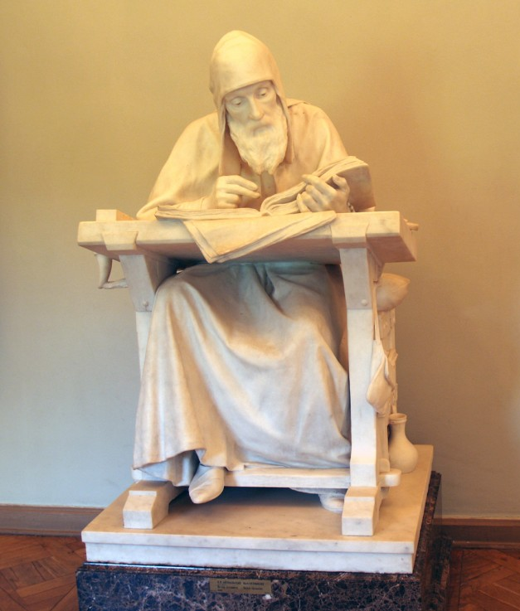
Нестор Летописец. Скульптор М. Антокольский

Slide 4
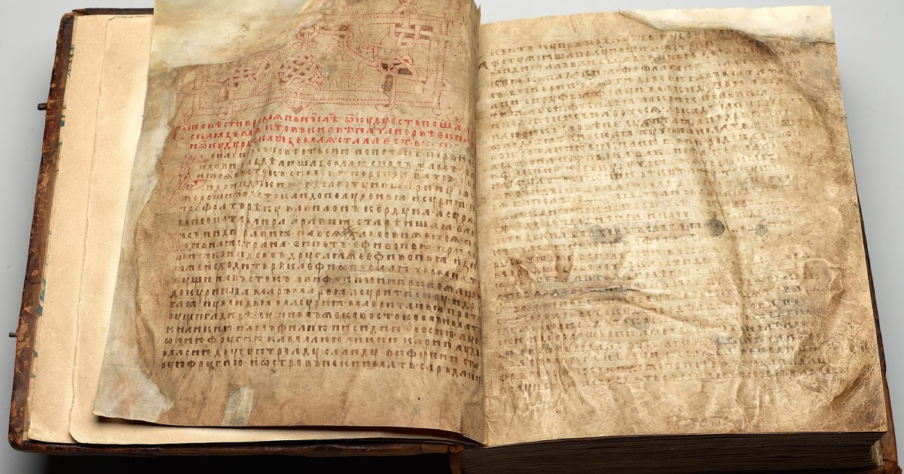
Лаврентьевская летопись. 1377 г.

Slide 5
«Появление русской литературы в конце X — начале XI века «дивлению подобно». Перед нами как бы сразу — произведения литературы зрелой и совершенной, сложной и глубокой по содержанию, свидетельствующей о развитом национальном и историческом самосознании. Как произошло чудо рождения столь зрелой литературы Руси, которая еще совсем недавно вообще не обладала письменностью?»
Д. С. Лихачев. «Литература Руси XI — начала XIII веков»

Slide 6
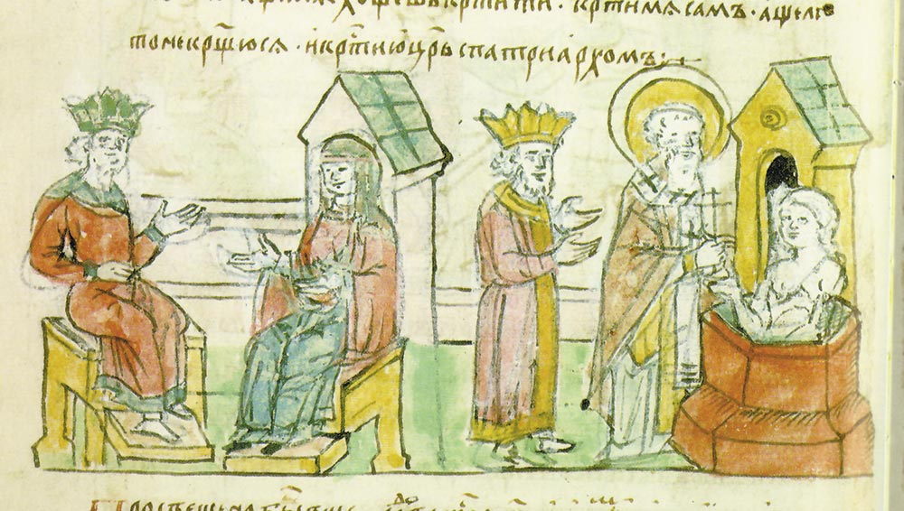
Крещение княгини Ольги. Миниатюра Радзивиловской летописи. Конец XV в.

Slide 7
«И крестил ее царь с патриархом. Просветившись же, она радовалась душой и телом; и наставил ее патриарх в вере, и сказал ей: «Благословенна ты в женах русских, так как возлюбила свет и оставила тьму. Благословят тебя сыны русские до последних поколений внуков твоих».
«Повесть временных лет». Отрывок о крещении княгини Ольги

Slide 8
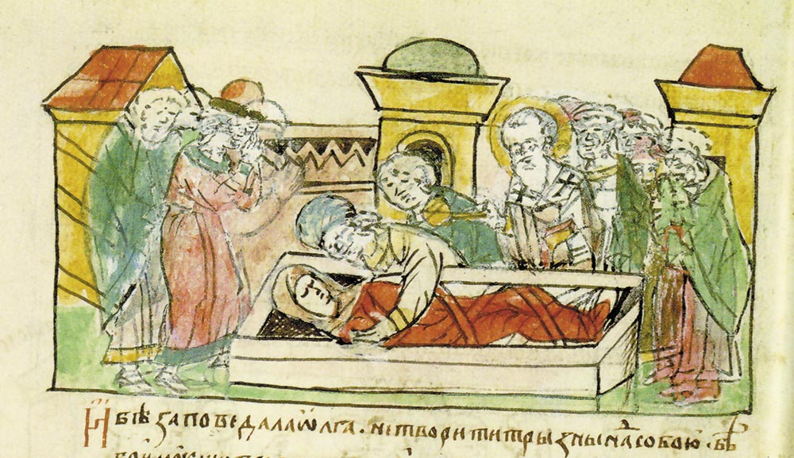
Погребение княгини Ольги. Миниатюра Радзивиловской летописи. Конец XV в.

Slide 9
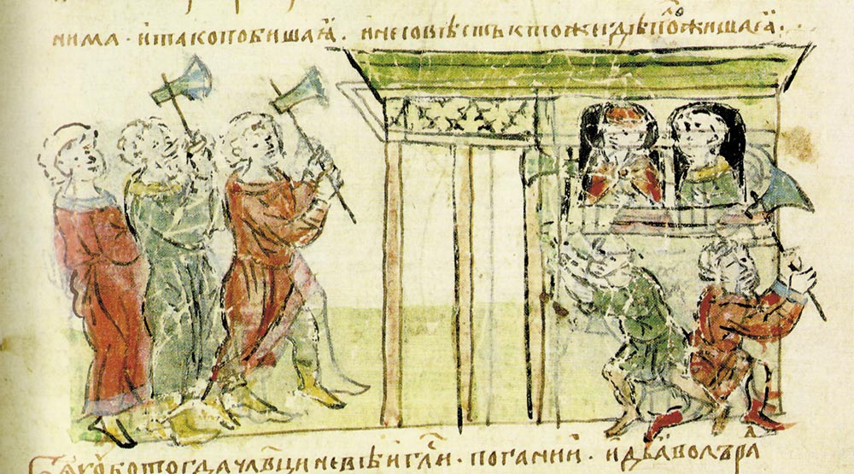
Убиение святых мучеников-варягов Феодора и Иоанна. Миниатюра Радзивиловской летописи. Конец XV в.

Slide 10
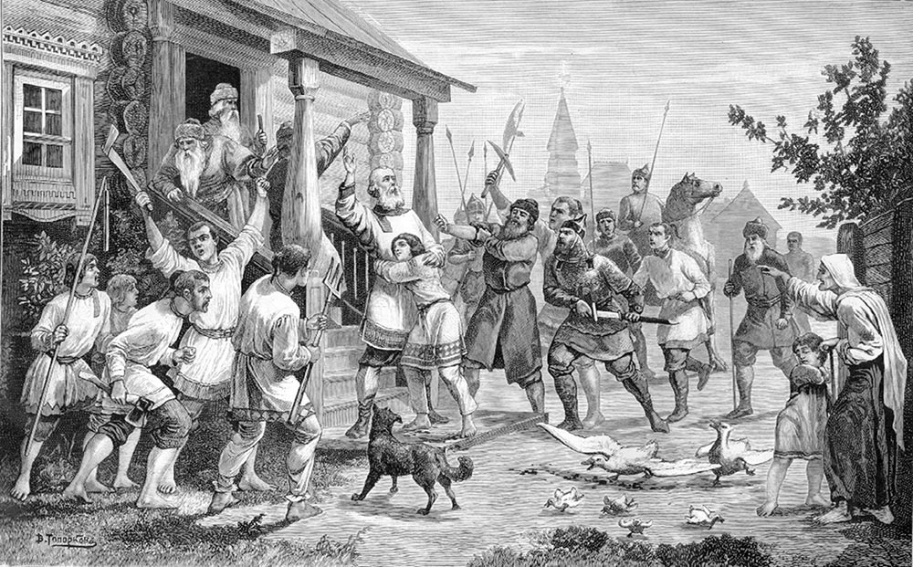
Первые христиане-мученики в Киеве. Художник В. Топорков

Slide 11
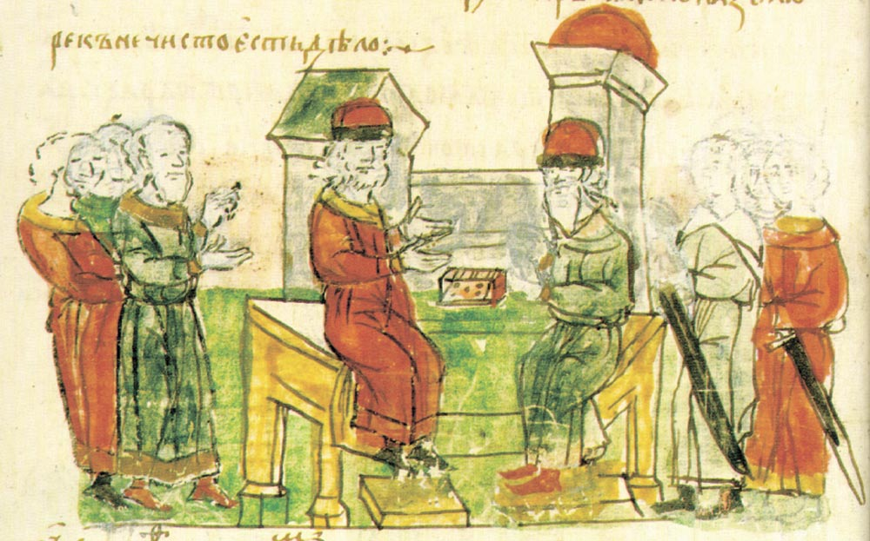
Греческий философ у князя Владимира. Миниатюра Радзивиловской летописи. Конец XV в.

Slide 12
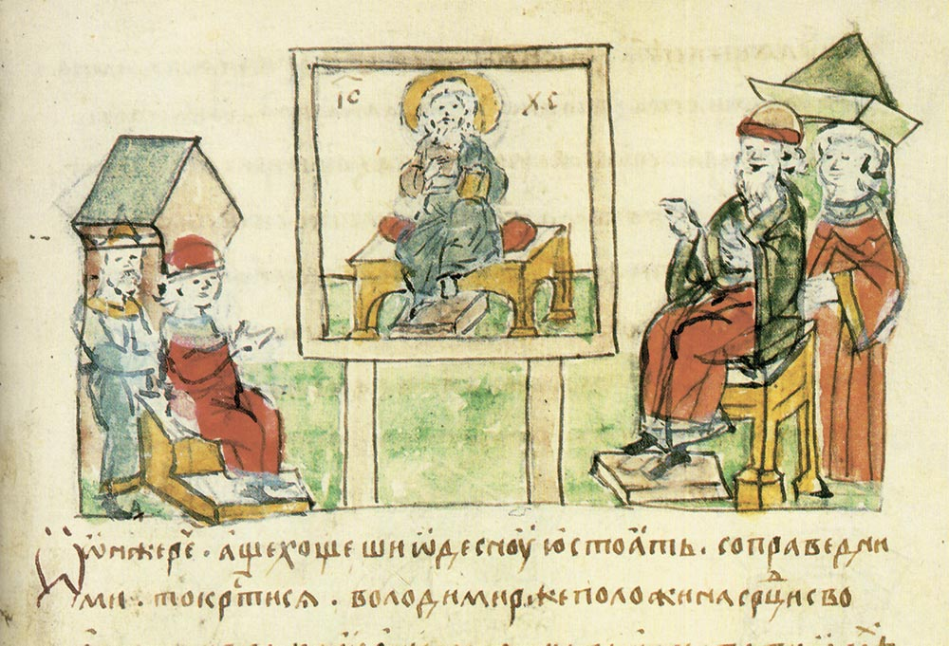
«Он же рече: Аще хощещи одесную стоять с праведными, то крестися». Миниатюра Радзивиловской летописи. Конец XV в.

Slide 13
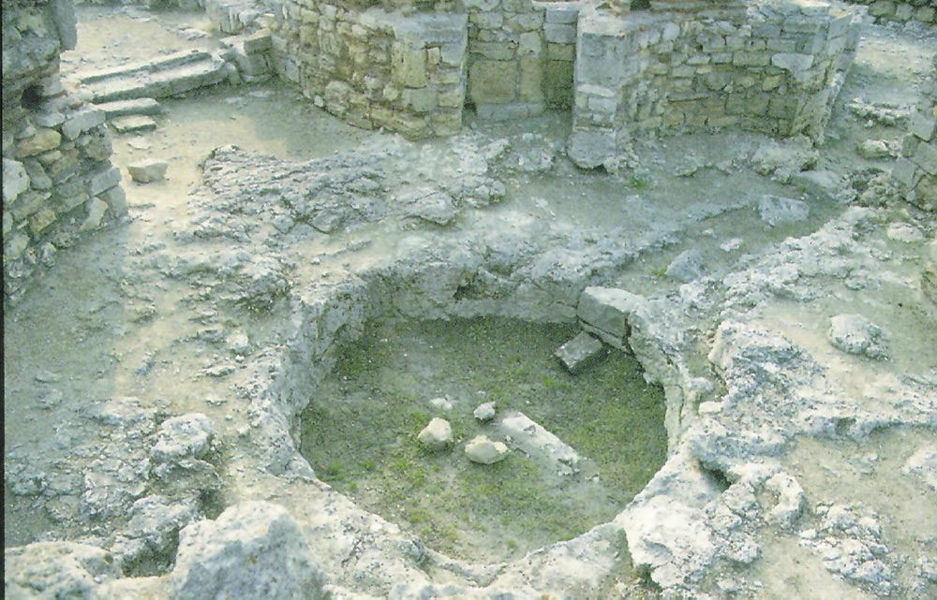
Раскопки крещальни в Херсонесе, в которой, по преданию, был крещен великий князь Владимир. 1980-е гг.

Slide 14
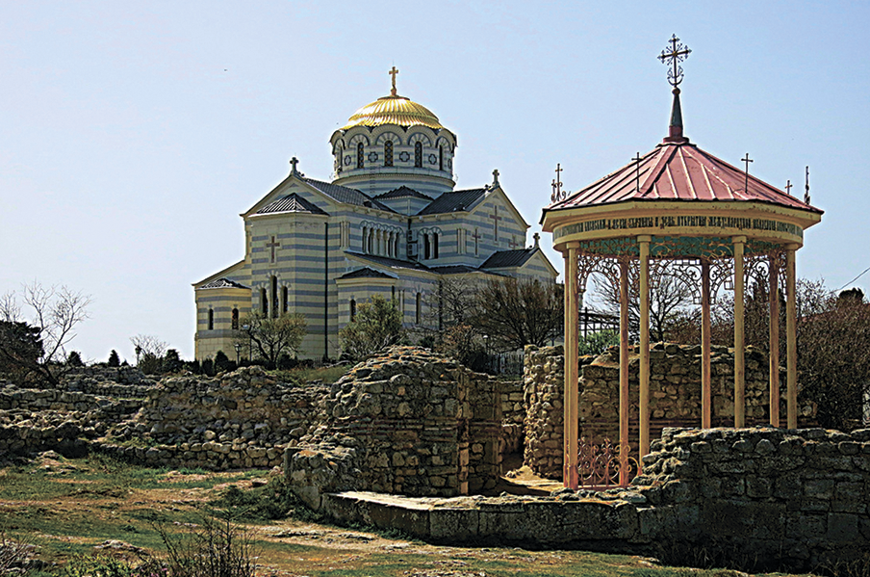
Князь-Владимирский собор и ротонда на месте крещения святого равноапостольного князя Владимира. Херсонес. Крым

Slide 15
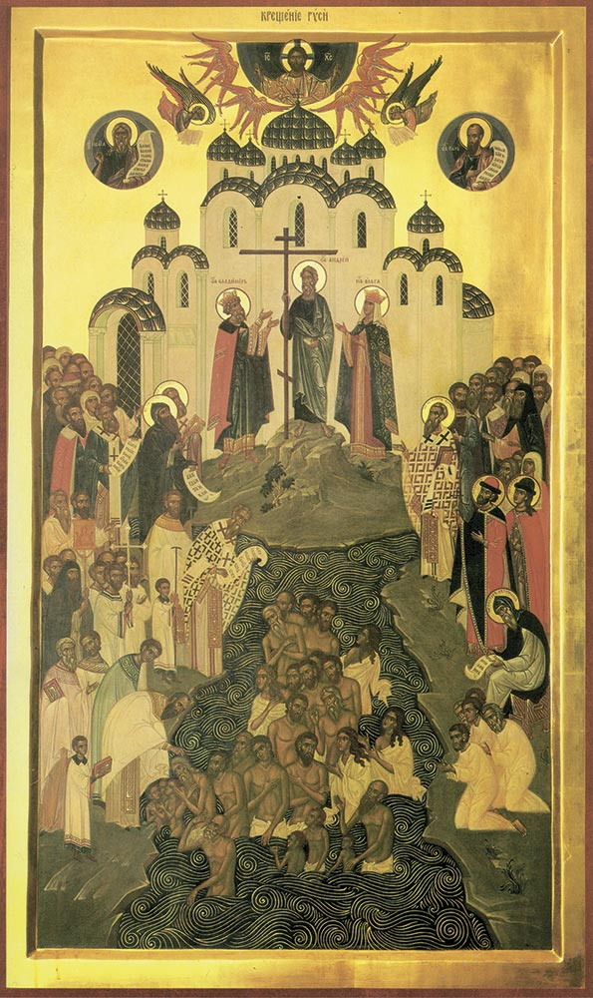
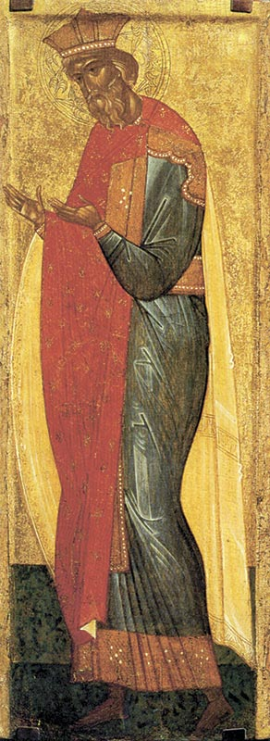
Святой равноапостольный князь Владимир. Икона XV в.
Крещение Руси. Икона XX в.

Slide 16
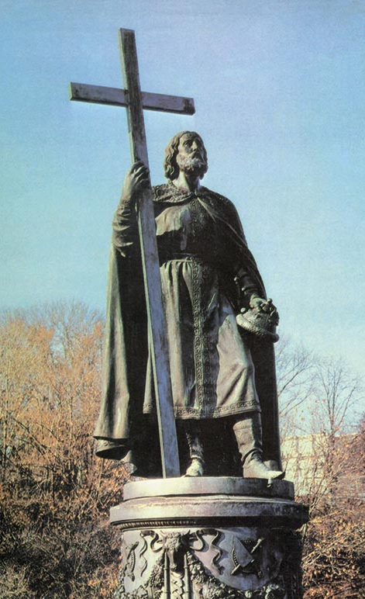
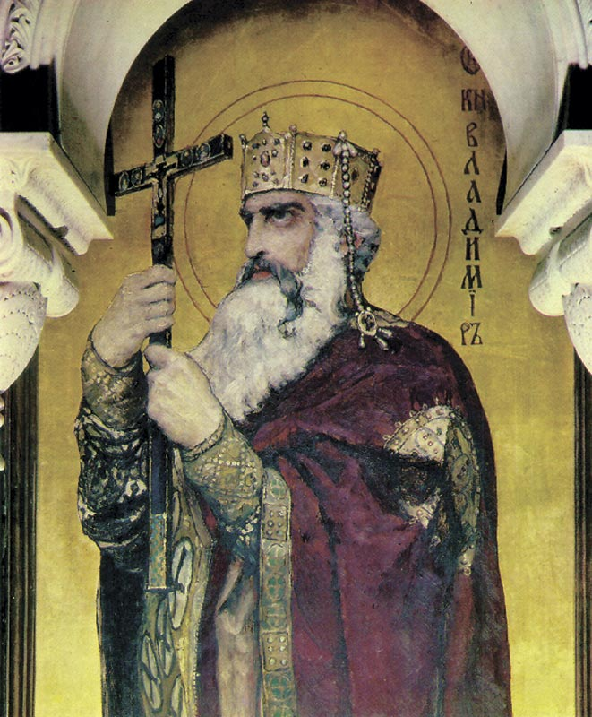
Памятник князю Владимиру на берегу Днепра. Владимирская горка. Киев
В. Васнецов. Святой князь Владимир. Роспись Владимирского собора. Киев

Slide 17
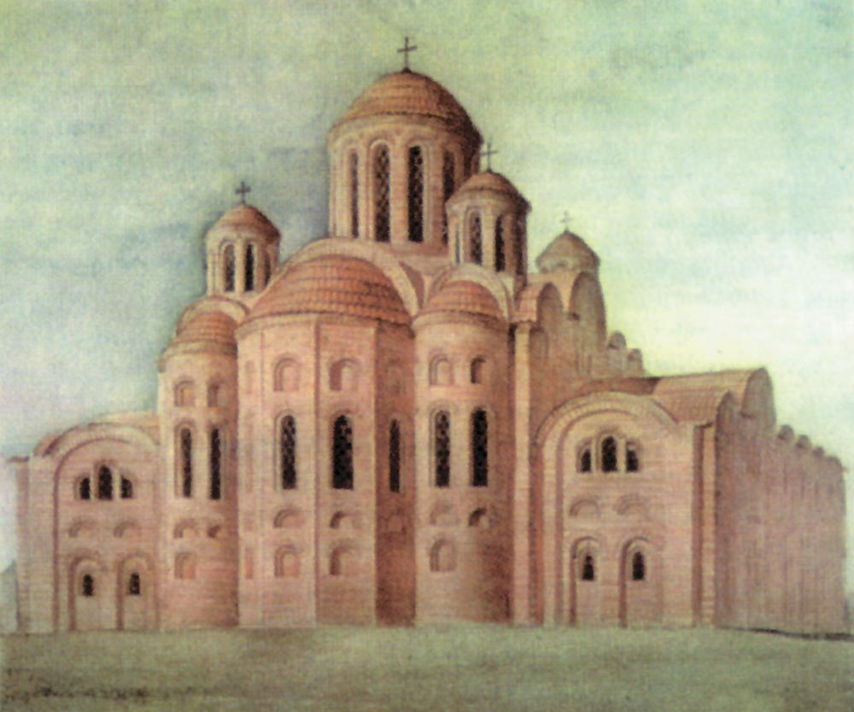
Церковь Успения Пресвятой Богородицы в Киеве («Десятинная»). Реконструкция

Slide 18
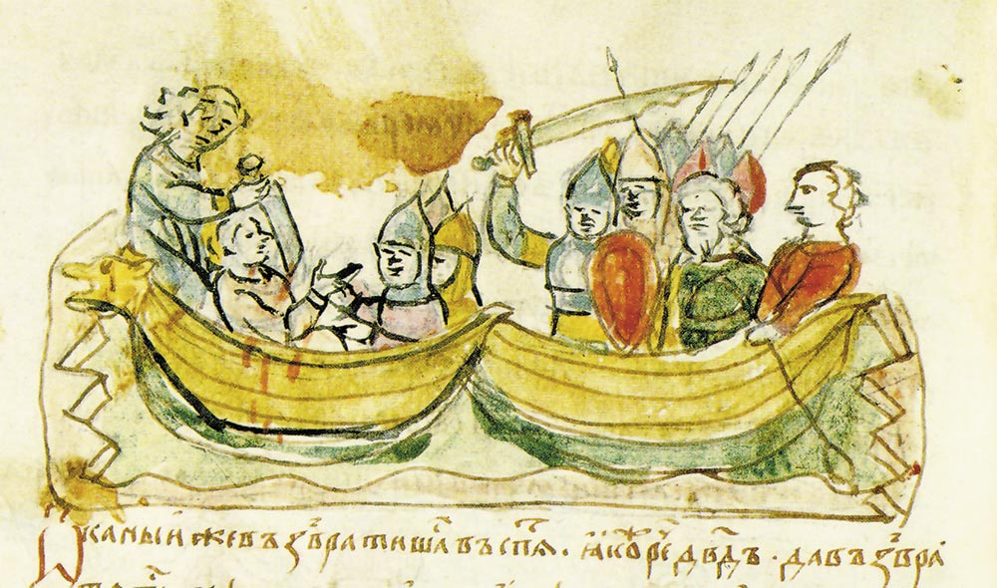
Убиение князя Глеба. Миниатюра Радзивиловской летописи. Конец XV в.

Slide 19
Христос подает венцы Борису и Глебу. Миниатюра

Slide 20
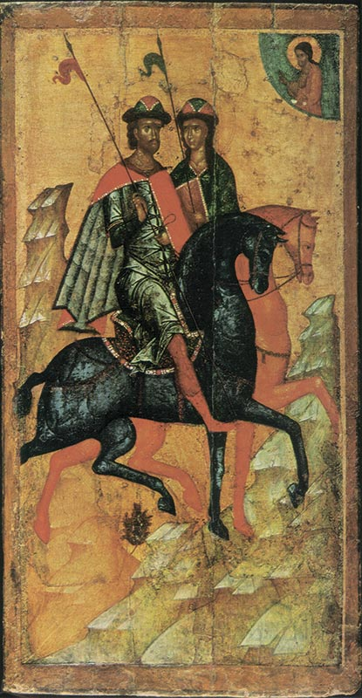
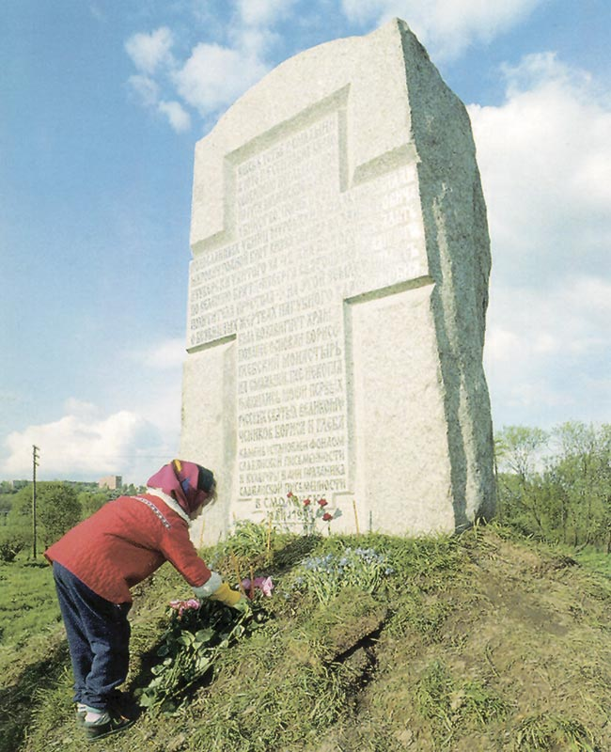
Святые Борис и Глеб. Икона
Памятный крест на месте убиения святого князя Бориса

Slide 21
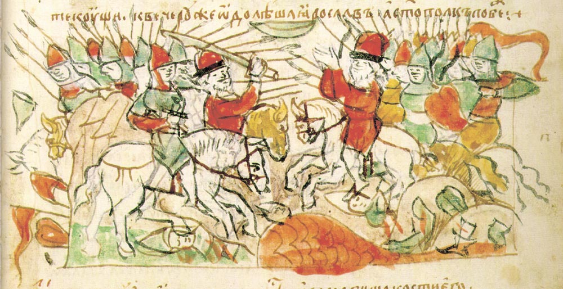
Битва князя Ярослава во Святополком. Миниатюра Радзивиловской летописи. Конец XV в.

Slide 22
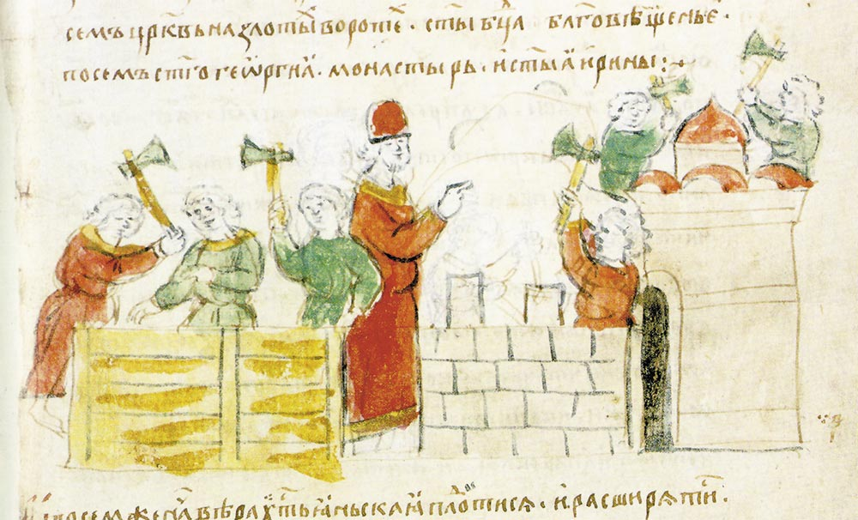
Ярослав строит церковь Благовещения Пресвятой Богородицы на Золотых воротах. Миниатюра Радзивиловской летописи. Конец XV в.

Slide 23
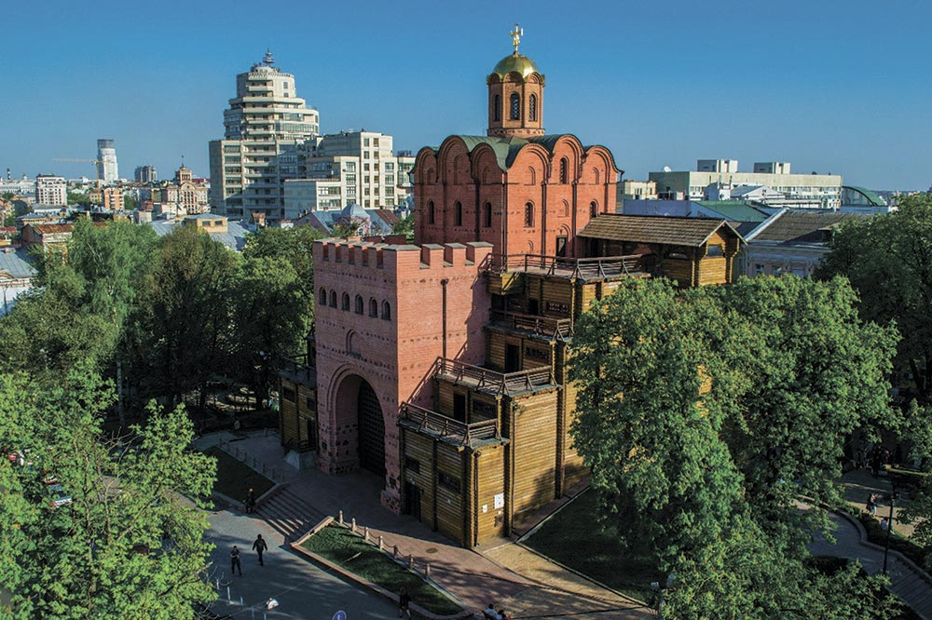
Золотые ворота с надвратной церковью в честь Благовещения Пресвятой Богородицы. Киев. Реконструкция

Slide 24
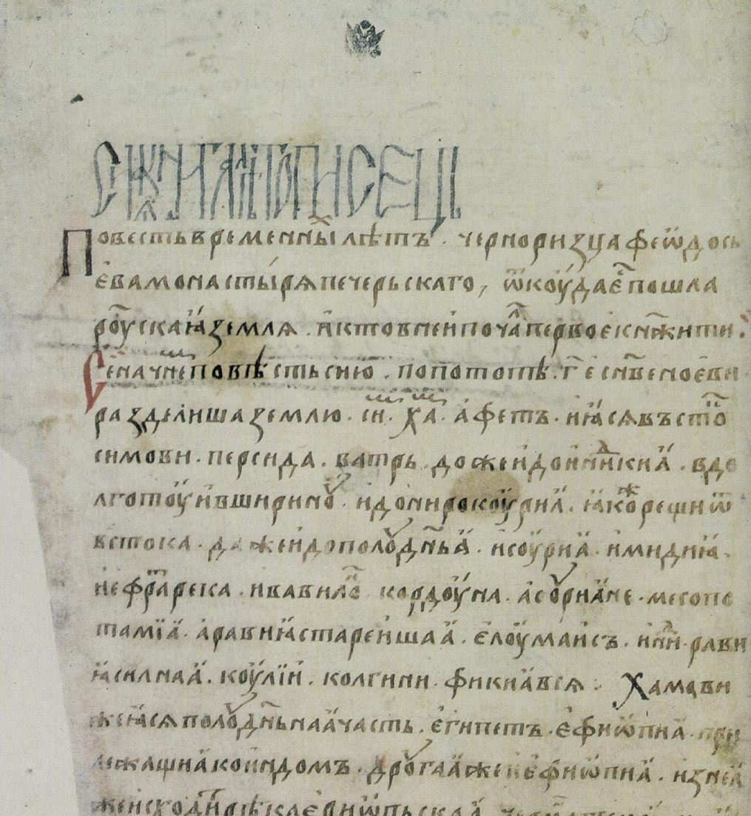
Первый лист Радзивиловской летописи. Конец XV в.

